Slide 1
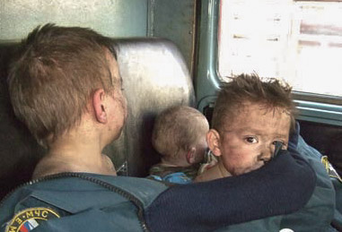
Главное управление МЧС России по Кемеровской области
информирует родителей:
При пожарах гибнут дети!
За последние 5 лет в области при пожарах погибло 58 детей
Главные причины пожаров с детской гибелью: неосторожное обращение взрослых с огнем – 43%, неправильная эксплуатация электрооборудования – 33%, неправильное устройство отопительных печей – 24%
77% погибших детей – дошкольники;
98% детей погибло при пожарах в жилье;
57% детей погибло во вине пьяных взрослых
Невозможность принятия самостоятельного решения в силу малолетнего возраста стоила жизни 21 ребенку, 26 погибших детей на момент развития пожара спали
Основная группа условий, способствовавших развитию пожаров с детской гибелью - «поведенческая», обусловленная поведением взрослых участников пожара: позднее обнаружение, позднее сообщение, отсутствие мер борьбы с пожаром до прибытия пожарной охраны
В качестве виновного лица при пожарах с детской гибелью чаще всего (71%) выступают родственники/родители погибших детей

Slide 2
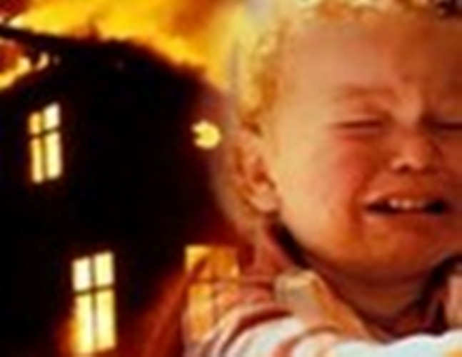
Главное управление МЧС России по Кемеровской области информирует родителей:
Чтобы пожар не случился по вине вашего ребенка:
НЕ ОСТАВЛЯЙТЕ МАЛОЛЕТНИХ ДЕТЕЙ В ЗАКРЫТЫХ КВАРТИРАХ И ДОМАХ БЕЗ ПРИСМОТРА.
ОБЪЯСНИТЕ ДЕТЯМ ОПАСНОСТЬ ИГР С ОГНЕМ.
НАБЛЮДАЙТЕ ЗА ДЕТСКИМИ ИГРАМИ, НЕ РАЗРЕШАЙТЕ ИМ ИГРАТЬ НА ЧЕРДАКАХ, В ПОДВАЛАХ, ГАРАЖАХ.
НЕ ПОРУЧАЙТЕ ДЕТЯМ САМОСТОЯТЕЛЬНО РАСТАПЛИВАТЬ ПЕЧИ, МАНГАЛЫ, РАЗЖИГАТЬ КОСТРЫ, ПОЛЬЗОВАТЬСЯ ЭЛЕКТРИЧЕСКИМИ И ЭЛЕКТРОНАГРЕВАТЕЛЬНЫМИ ПРИБОРАМИ.
ПРЕСЕКАЙТЕ РАЗВЕДЕНИЕ ДЕТЬМИ КОСТРОВ НА УЛИЦЕ, ИГРЫ С ГОРЮЧИМИ ВЕЩЕСТВАМИ, ДАЖЕ ЕСЛИ ЭТИ ДЕТИ ВАМ ЧУЖИЕ.
ХРАНИТЕ СПИЧКИ, БЕНЗИН, КЕРОСИН, ДРУГИЕ ГОРЮЧИЕ ЖИДКОСТИ И ПРЕДМЕТЫ В НЕДОСТУПНЫХ ДЛЯ ДЕТЕЙ МЕСТАХ.
НАУЧИТЕ ДЕТЕЙ ПРАВИЛЬНО И БЕЗОПАСНО ОБРАЩАТЬСЯ С ОГНЕМ –
ЭТО НЕ ТОЛЬКО УНИКАЛЬНОЕ СРЕДСТВО ПРЕДУПРЕЖДЕНИЯ ПОЖАРОВ, ЭТО ПОЗВОЛИТ СОХРАНИТЬ ДЕТЯМ ЖИЗНЬ И ЗДОРОВЬЕ
Нет!
Notes:
ноябрь

Slide 3

Главное управление МЧС России по Кемеровской области
информирует родителей:
Как избежать несчастного случая с ребенком
На кухне
Никогда не оставляйте на кухне ребенка одного;
Поверните ручки кастрюль и сковородок к центральной части плиты, чтобы ребенок не мог их схватить или задеть;
Объясните ребенку, как и чем, он может обжечься;
Храните вне досягаемости детей: предметы бытовой химии, алкогольсодержащие жидкости, острые и режущие предметы, спички, зажигалки, свечки;
Кухонные электроприборы отключайте от сети сразу же после их использования;
Занавески, тряпки и газеты должны находиться как можно дальше от плиты;
Не подходите к газовой плите, если на вас легкая развевающаяся одежда, и тем более не подпускайте к плите ребенка в такой одежде.
В комнате
Держите ребенка подальше от печек, каминов и других источников открытого огня;
Калориферы разместите так, чтобы ребенок не мог к ним прикоснуться;
Незанятые удлинители не оставляйте включенными в сеть;
Электророзетки, тройники должны быть с предохранительными пластинами, не позволяющими ребенку засунуть пальчики в их отверстия.
При ожоге
Как можно скорее погрузите обожженное место в чистую холодную воду;
Вызовите скорую помощь (телефон 03, 033 с сотового);
Если огонь охватил одежду ребенка, накройте его покрывалом, кроме головы, чтобы погасить пламя;
Ни в коем случае ничем самостоятельно не смазывайте место ожога;
Если к ожогу прилипла одежда, ни в коем случае не пытайтесь ее оторвать
Ваш ребенок не столько слушает вас, сколько на вас смотрит:
он скорее последует вашему примеру, чем вашему совету

Slide 4
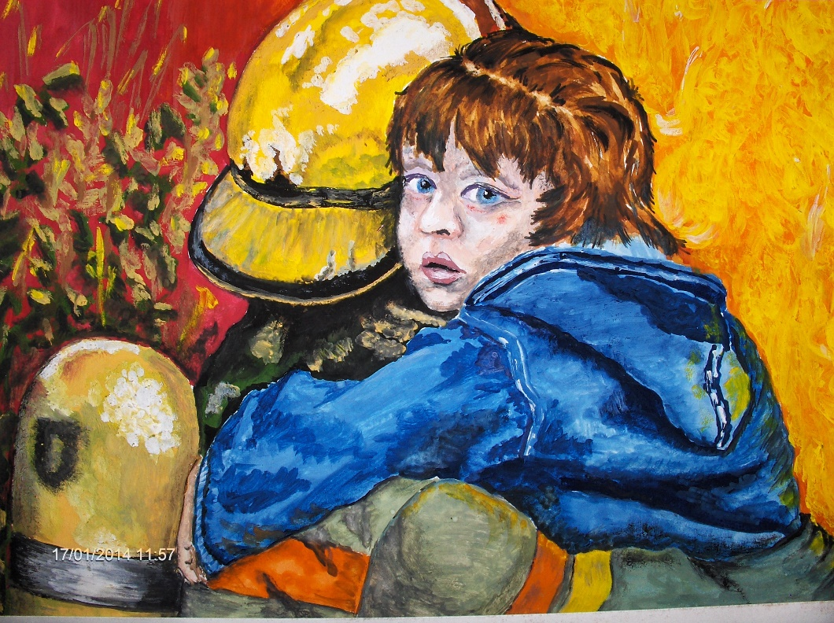
Главное управление МЧС России по Кемеровской области информирует детей:
При пожаре опасно:
переоценивать свои силы и возможности;
рисковать своей жизнью, спасая имущество;
заниматься тушением огня, не вызвав предварительно пожарных;
тушить водой электроприборы, находящиеся под напряжением;
прятаться в шкафах, под кроватью, забиваться в углы и кладовки;
пытаться выйти наружу через сильно задымленную лестничную клетку;
пользоваться лифтом;
спускаться по веревкам, простыням, водосточным трубам с этажей выше третьего;
открывать окна и двери (это увеличивает тягу и усиливает горение);
выпрыгивать из окон верхних этажей;
поддаваться панике
Если ты все сделал правильно - не бойся,
ТЕБЕ ОБЯЗАТЕЛЬНО ПОМОГУТ!
Notes:
ноябрь

Slide 5
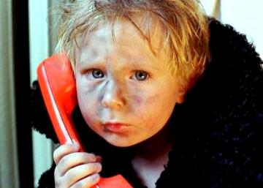
Главное управление МЧС России по Кемеровской области информирует детей:
Справиться с небольшим очагом горения МОЖНО!
Загорелось кухонное полотенце – брось его в раковину, залей водой; если воды нет, то плотно прижми горящий край
полотенца разделочной доской, крышкой от кастрюли к столу или кафельному полу.
Вспыхнуло масло на сковороде – сразу плотно закрой сковороду крышкой и выключи плиту. Нельзя нести сковороду и
заливать горящее масло водой, т.к. произойдет бурное вскипание, разбрызгивание горящего масла, ожоги рук, лица и
появится множество очагов горения.
В квартире появился неприятный запах горелой изоляции – отключай общий электровыключатель (автомат) и зови
взрослых.
Дым опасен!
Для того, чтобы отравиться дымом достаточно сделать несколько вздохов.
Меньше всего дыма внизу, у пола, поэтому
выходить из задымленного помещения лучше всего сильно пригнувшись,
защищая рот и нос тканью, лучше если она будет
мокрой.
Если пожар начался в твое отсутствие
и момент для быстрого тушения (1-2 мин.) упущен,
беги из дома (плотно закрыв за собой дверь!),
предупреди о пожаре соседей
вызывай пожарную охрану по телефону
01, 112 с сотового, помощь обязательно придет!
Notes:
октябрь

Slide 6
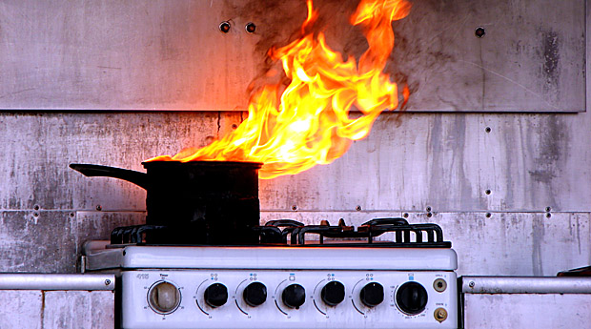
Главное управление МЧС России по Кемеровской области информирует детей:
Как начинается пожар:
Чаще всего пожар начинается с появления незначительного пламени.
Потом появляется запах дыма, от которого может «резать глаза».
Если горят электрические провода, то сразу можно почувствовать запах «горелой резины». Это горит изоляция проводов, от которой могут загореться расположенные рядом предметы.
Одновременно с запахом резины может погаснуть свет или начнут «моргать» электрические лампы.
Когда в помещении, где начался пожар открыто окно или дверь на балкон, узнать о начавшемся пожаре можно не по дыму или запаху гари, а по потрескиванию горящего дерева. Иногда слышен свистящий звук, могут быть видны отблески пламени.
Открытые окна и двери обеспечивают доступ кислорода, а он способствует горению.
Вот почему не рекомендуется разбивать стекла в окнах горящего помещения и оставлять открытыми двери в соседние помещения.
Если ты почувствовал запах дыма, постарайся быстро установить, где находится очаг горения:
в комнате, кухне, подсобном помещении, на балконе, лоджии;
на лестничной клетке (горит мусоропровод, почтовый ящик и пр.);
в соседней квартире (идет дым из щелей двери);
в соседнем доме (видно из окна)
Немедленно вызывай пожарную охрану (тел. 01, 112), помоги выйти в безопасную зону пожилым людям и инвалидам
Notes:
сентябрь

Slide 7
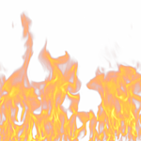
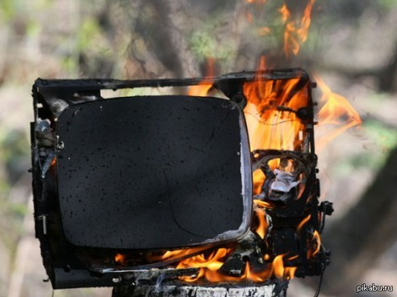
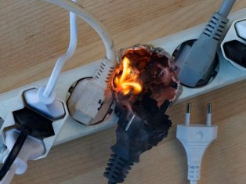
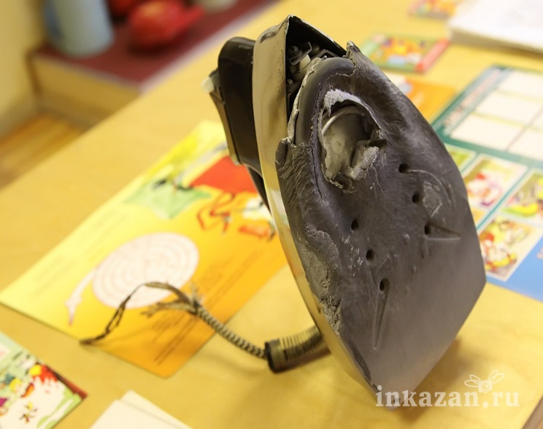
Главное управление МЧС России по Кемеровской области информирует детей:
Тушить водой электроприборы, включенные в электросеть нельзя!
При загорании телевизора, холодильника, утюга – отключи приборы, выдернув шнур из розетки. Если горение только началось, накрой отключенный от розетки электроприбор тяжелым одеялом, плотной тканью и прижми ее по краям
так, чтобы не было доступа воздуха. Стоять можно только сбоку от горящего телевизора! Горение прекратится.
Если горение продолжается, быстро убегай! Предупреди о пожаре взрослых, соседей, вызывай пожарную охрану
(01,112)
Запомни, это очень опасно:
Notes:
октябрь

Slide 8
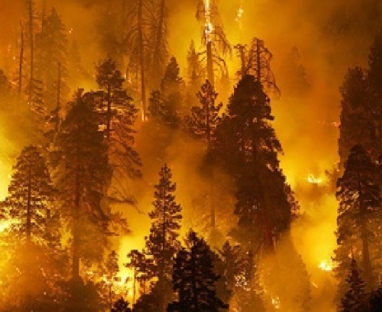
Главное управление МЧС России по Кемеровской области
информирует детей:
Правила поведения в случае возникновения лесного пожара
Почувствовав запах дыма, определи, в какой стороне источник пожара и двигайся против ветра, укрыв голову и лицо одеждой.
Выходи на открытые пространства – поляны, дороги, реки и участки негустого лиственного леса.
Сообщи о пожаре взрослым и с ближайшего телефона в пожарную охрану по номеру (01, 112 с мобильного)
Если гореть начало на твоих глазах и огонь небольшой его можно залить водой из ближайшего водоема или засыпать землей. Для тушения пожара можно использовать пучки мокрых веток от деревьев лиственных пород, мокрую одежду. Наноси скользящие удары по кромке огня, в сторону очага пожара, при этом стоять можно только сбоку от огня.
Небольшой огонь можно затоптать. Потушив небольшой пожар, не уходи, пока не убедишься, что огонь не разгорится снова. Если в огне оказалась автомобильная техника, отойди подальше, чтобы не пострадать от взрыва баков с горючим. Обязательно позови на помощь взрослых.
Запомни: любая брошенная в лесу спичка, осколок стеклянной бутылки, пластиковая бутылка с водой могут стать причиной огромного лесного пожара и стоить жизни людям и животным

Slide 9


